Slide 1

Министерство просвещения ПМР
ГОУ СПО «Тираспольский техникум информатики и права»
КУРСОВАЯ РАБОТА
по дисциплине: МДК.01.01 Разработка программных модулей на тему: Разработка системы деятельности диспетчера автобусного парка.
Выполнил: студент Сиглов Артем Витальевич
Специальность 2.09.02.07 Информационных систем и программирования
Руководитель: преподаватель информационных дисциплин высшей квалификационной категории
Балашова Ю.В.
Тирасполь 2024

Slide 2
Содержание
Введение
Характеристика деятельности диспетчера автобусного парка
Анализ существующих решений
Постановка задачи
Техническое задание на разработку информационной системы
Документация на программный продукт
Тестирование информационной системы
Заключение
Курсовая работа Сиглов А.В. ИСиП 215

Slide 3
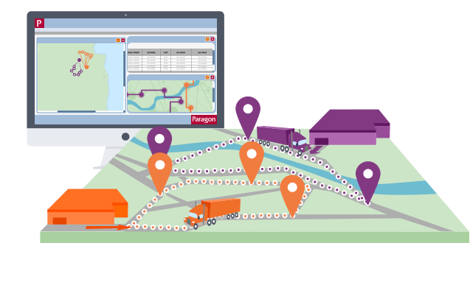
Введение
Актуальность курсовой работы заключается в необходимости проектирования и реализации информационной системы по пассажироперевозкам, что позволит автоматизировать работу транспортной компании. Цель работы разработать информационную систему управления пассажироперевозками.
Курсовая работа Сиглов А.В. ИСиП 215

Slide 4
Характеристика деятельности диспетчера автобусного парка
Планирование маршрутов и графиков
Контроль за движением транспорта
Диспетчер отвечает за оптимизацию маршрутов и графиков движения автобусов, учитывая пассажиропоток, время суток, дорожные условия и другие факторы.
Диспетчер отслеживает местоположение автобусов в реальном времени с помощью специализированных систем GPS и радиосвязи.
Обеспечение безопасности
Учет и анализ данных
Контрастность - это соотношение между самыми темными и самыми яркими участками изображения. Высокая контрастность создает более насыщенные цвета.
Диспетчер отслеживает статистику по перевозкам, заполняет отчеты о работе автобусов, анализирует данные для оптимизации работы парка и повышения эффективности перевозок..
Курсовая работа Сиглов А.В. ИСиП 215

Slide 5
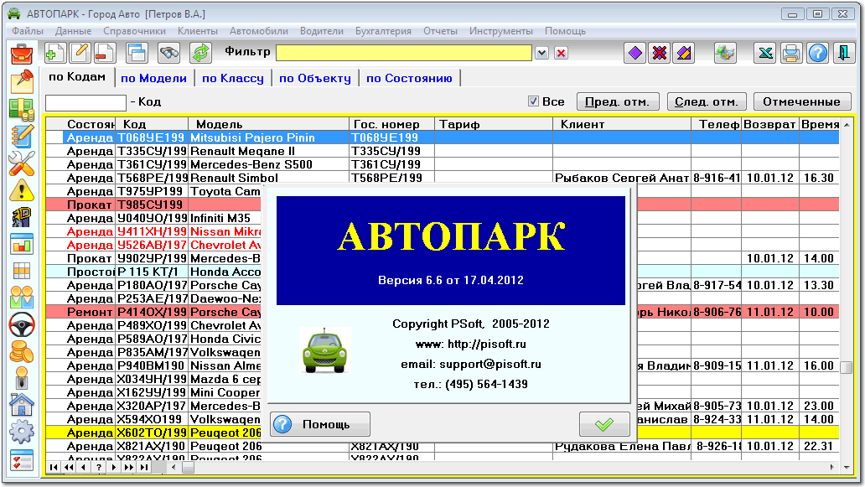
Анализ существующих решений
Программа «Автопарк», предназначена для комплексной автоматизации авто предприятия. Программа позволяет вести учет всего, что связано с автопарком: ТО, ремонты, ДТП, ГСМ, резина, комплектующие, документы на автомобили, путевые листы; прием и обработку поступающих заказов, учет работы и взаиморасчеты с водителями, учет работы операторов и диспетчеров.
Курсовая работа Сиглов А.В. ИСиП 215

Slide 6
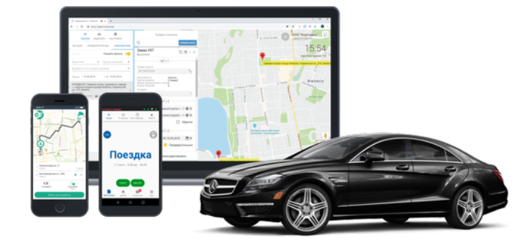
Анализ существующих решений
2. Программа ТМ: Корпоративные поездки — современное решение, которое позволяет произвести автоматизацию собственного автопарка предприятия. Благодаря цифровизации процесса заказа можно в реальном времени собирать информацию о положении автомобилей и сократить холостой пробег.
Курсовая работа Сиглов А.В. ИСиП 215

Slide 7


Постоновка задачи
Информация, хранимая в информационной системе автобусного парка:
Информация о маршрутах
Сведения об автобусе
Информация о маршрутах.
Информация о водителях.
Сведения об автобусах.
Расписание работы водителей
Номер маршрута;
Название начального и конечного пункта движения;
Время начала и конца движения
Интервал движения и протяженность в минутах
Тип
Вместимость
Гос. номер
Курсовая работа Сиглов А.В. ИСиП 215

Slide 8

Техническое задание на разработку информационной системы
Программный продукт был реализован с использованием объектно-ориентированного программирования, то есть в ней используются классы, каждый из которых описывает некоторую сущность предметной области.
Программная реализация курсовой работы была выполнена в интегрированной среде разработки Microsoft Visual Studio 2019 на языке программирования высокого уровня C#.
Курсовая работа Сиглов А.В. ИСиП 215

Slide 9
Документация на программный продукт
1
Руководство пользователя
2
Руководство программиста
Прежде чем получить доступ к программе, пользователю необходимо ввести логин и пароль. Это обеспечивает безопасность и контроль доступа к функционалу. После успешной аутентификации система разрешает доступ к основному интерфейсу программы.
Процесс управления и координации деятельности программистов в рамках проекта разработки программного обеспечения. Этот процесс включает в себя не только управление техническими аспектами разработки, но и организационные и коммуникативные аспекты, необходимые для успешного выполнения проекта.
Курсовая работа Сиглов А.В. ИСиП 215

Slide 10

Тестирование информационной системы
1
Приложение
Эта информация, вероятно, используется для управления и организации рабочего процесса, определения расписания работы сотрудников, учета заработной платы и мониторинга производительности.
2
Автоматизация
После ввода всех необходимых данных система добавляет нового водителя в список, что позволяет использовать его информацию для управления и организации работы водителей и маршрутов в системе.
3
Консольный интерфейс
Этот класс обеспечивает взаимодействие с пользователем через консольный интерфейс, позволяя ему выполнять различные операции с данными о водителях, автобусах и маршрутах.
Курсовая работа Сиглов А.В. ИСиП 215

Slide 11

Заключение
Выполнение курсовой работы по разработке информационной системы управления пассажира перевозками включало в себя следующие этапы: изучение предметной области, выявление проблем и недостатков транспортной отрасли, анализ существующих систем, разработку информационной системы деятельности диспетчера автобусного парка.
Курсовая работа Сиглов А.В. ИСиП 215

Slide 12
Министерство просвещения ПМР
ГОУ СПО «Тираспольский техникум информатики и права»
КУРСОВАЯ РАБОТА
по дисциплине: МДК.01.01 Разработка программных модулей на тему: Разработка системы деятельности диспетчера автобусного парка.
Выполнил: студент Сиглов Артем Витальевич
Специальность 2.09.02.07 Информационных систем и программирования
Руководитель: преподаватель информационных дисциплин высшей квалификационной категории
Балашова Ю.В.
Тирасполь 2024

